Slide 1
Introducere în Micro:bit. Unitatea 11: Schițe

Slide 2
Lecția A
Înțelegerea tablourilor

Slide 3
Ce vom învăța
Despre tablouri
Sortarea tablourilor

Slide 4
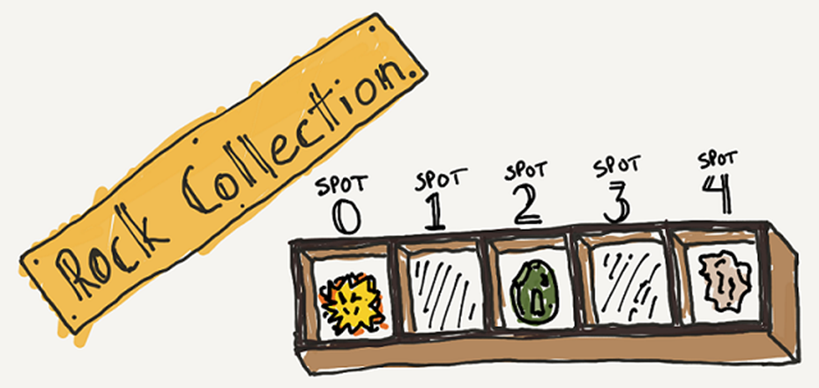

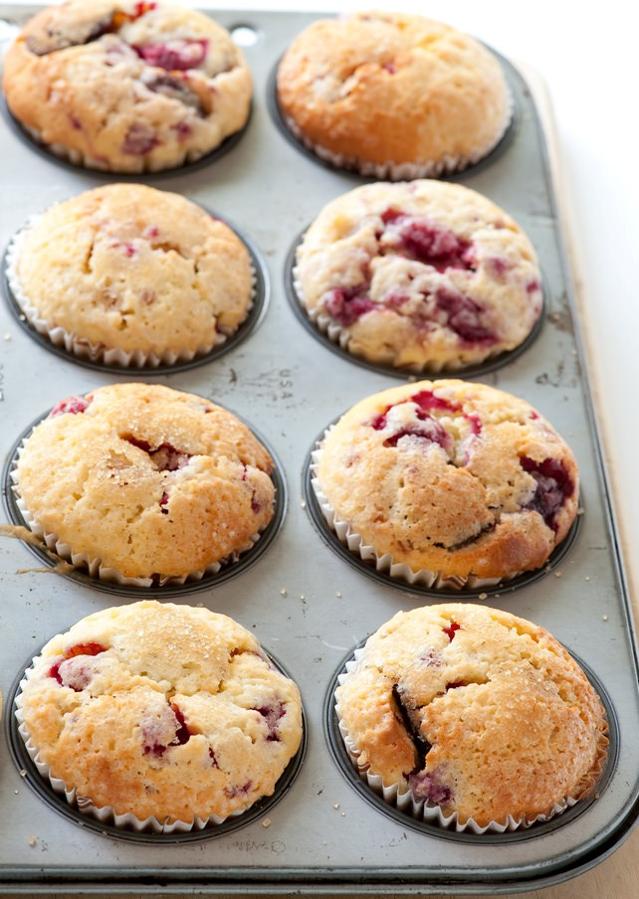
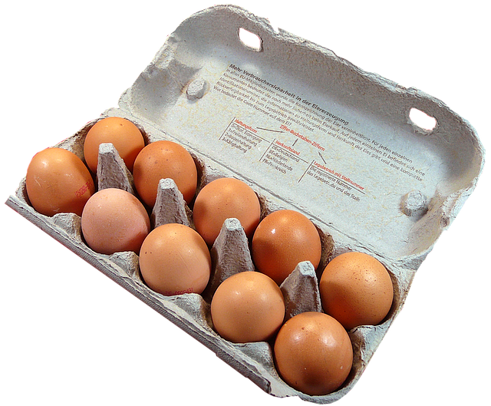

Tabloul de date
Un Array este o listă sau o colecție de lucruri similare - cum ar fi o colecție de pietre sau monede.
Care sunt câteva exemple de tablouri în viața de zi cu zi?
În programare, vă puteți gândi la tablouri ca o listă de variabile individuale cu același structuri de date.
Array-urile pot stoca numere, șiruri (cuvinte) și chiar note muzicale.

Slide 5
Indexul tabloului
Fiecare loc dintr-un tablou poate fi identificat prin indexul său, care este un număr care corespunde spotului său din tablă.
Primul loc al unui tablou este întotdeauna indexul 0, la fel ca în colecția noastră de pietre.
Lungimea unui tablou se referă la numărul total de elemente din tablă - lungimea tabloului nostru de colecția de pietre este de 5.
Indicele ultimului element dintr-un tablou este întotdeauna unul mai mic decât lungimea acestuia (deoarece numerotarea tabloului începe de la zero.)

Slide 6
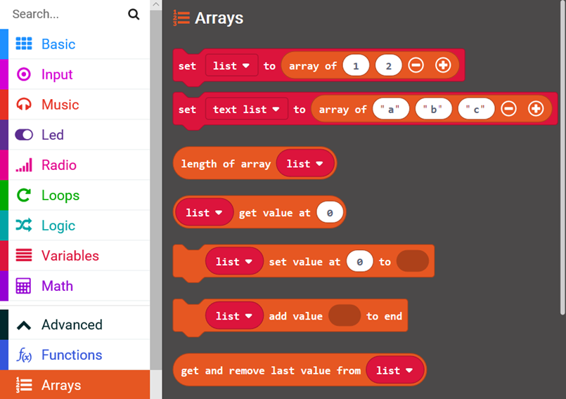
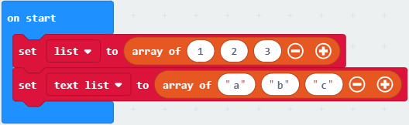
Tablouri în MakeCode
În MakeCode, puteți găsi blocurile tablourilor în zona Advanced Toolbox.
Utilizați Set blocuri pentru a crea tablouri de numere sau șiruri.

Slide 7
Să discutăm
Cine colectează? Ce colectează?
Cât de mare este colecția?
Cum este organizat?
Articolele sunt sortate în vreun fel?
Cum ați găsi un anumit articol din colecție?

Slide 8
Recapitulare
Lungime: numărul total de articole din colecție
Sortare: articolele din colecție sunt ordonate după un anumit atribut (de exemplu, data, preț, nume)
Index: o adresă sau locație unică din colecție
Tip: tipul de articol care este stocat în colecție (număr, șir etc.)

Slide 9
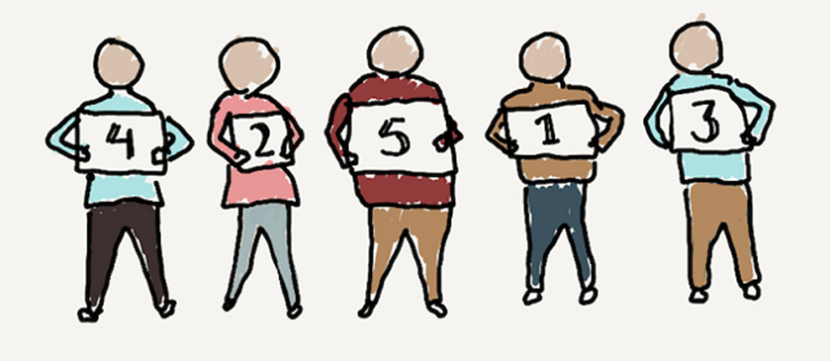
Diferite tipuri de oameni
Sortees: stați în fața clasei cu numerele orientate în față
Sorter: Așezați elevii în ordine, îndrumându-i să se deplaseze, pe rând, în locul potrivit.

Slide 10
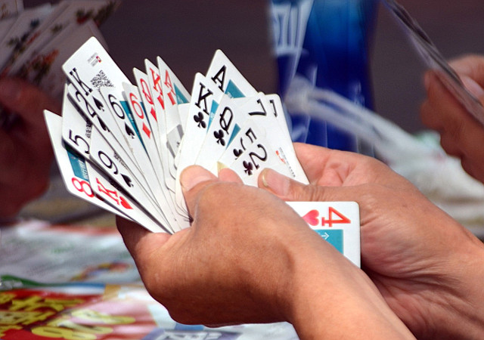
Sortarea algoritmilor
În informatică, există unii algoritmi de sortare comuni:
Sortare de bule
Sortare selecție
Sortare inserție

Slide 11
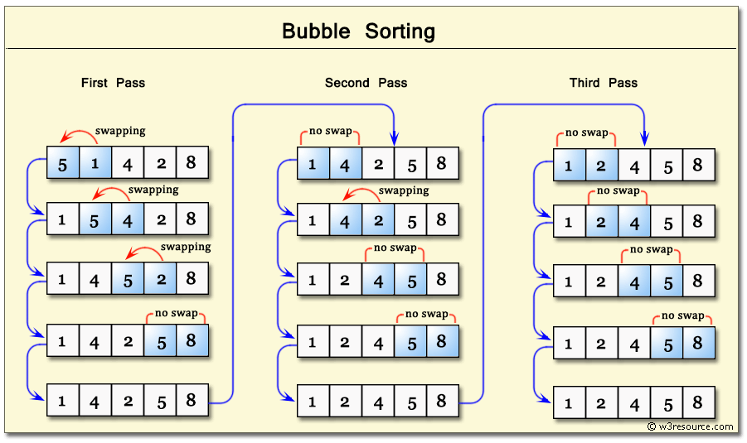
Sortarea de bule
Algoritm:
Comparați primii doi elevi. Dacă elevul din dreapta are un număr mai mic decât cel din stânga, ar trebui să schimbe locuri.
În continuare, comparați al doilea și al treilea elev. Dacă elevul din dreapta are un număr mai mic decât cel din stânga, ar trebui să schimbe locuri.
Când ajungeți la sfârșit, începeți din nou la început.
Continuați în acest fel până când veți trece pe întregul rând de studenți, fără a schimba pe nimeni.
Exemplu în MakeCode

Slide 12
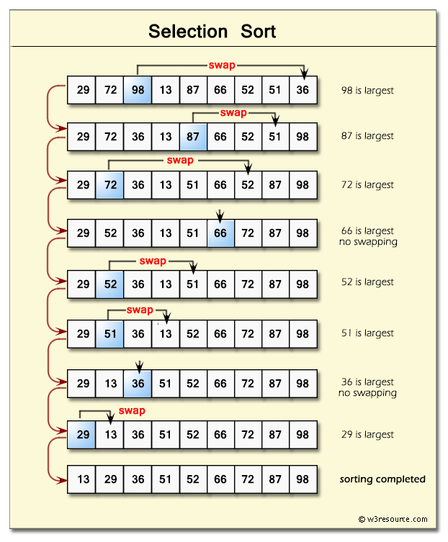
Sortare de selecție
Algoritm:
Ia primul student din stânga și ia în considerare cel mai mic număr pe care l-ai găsit până acum.
Dacă următoarea persoană din linie are un număr mai mic decât acel număr, atunci faceți din persoana respectivă numărul tău cel mai mic și continuați astfel până ajungeți la sfârșitul rândului de studenți.
Apoi, mutați persoana cu cel mai mic număr până la stânga.
Apoi pornește de la a doua persoană la rând.
Continuați, găsiți cel mai mic număr de fiecare dată și faceți persoana respectivă cea mai potrivită persoană din rândul de studenți.
Exemplu în MakeCode

Slide 13
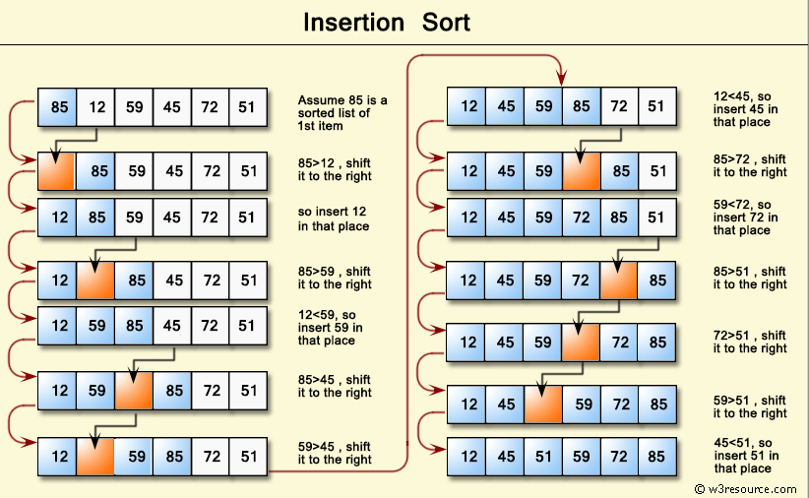
Sortare inserție
Algoritm:
Ia primul student din stânga și ia în considerare persoana respectivă sortată.
În continuare, luați următorul student și comparați numărul său cu primul student din secțiunea sortată. Dacă este mai mare decât primul student, atunci plasați-l în dreapta elevului în secțiunea sortată. În caz contrar, plasați-l în stânga elevului în secțiunea sortată.
Continuați în jos linia, luând în considerare fiecare elev pe rând și apoi treceți de la stânga la dreapta de-a lungul elevilor din secțiunea sortată până când veți găsi locul potrivit pentru fiecare elev să meargă, mutând pe ceilalți studenți spre dreapta pentru a face loc.

Slide 14
Tablouri de date și diferite metode de sortare

Slide 15
Lecția B
Coding cu tablouri de date

Slide 16
Ce vom învăța
Utilizați tablouri pentru a stoca atât elemente de șir, cât și numerice
Un bloc buclă specială pentru tablouri
Analizați ce am învățat deja

Slide 17
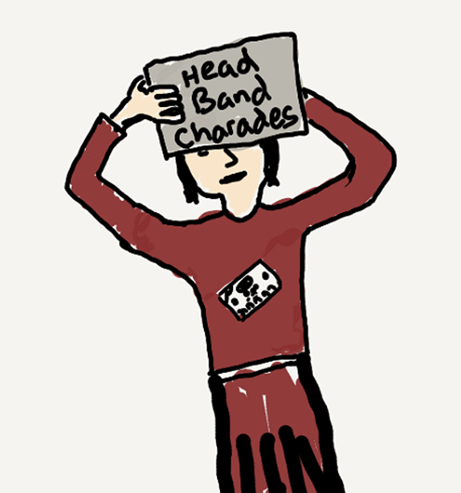
Charade cu bandă
Creați o serie de cuvinte care vor fi utilizate ca prompturi pentru un joc Charades.
Acest joc se inspiră din Ellen DeGeneres Heads Up! Joc de telefon.
Pseudo cod -
- Creați un tablou de șase cuvinte aleatorii pentru promptul de charades
- Când înclinați micro: bit up, afișați cuvântul la indexul curent
- Când înclinați micro: bit în jos, creșteți indexul tabloului

Slide 18
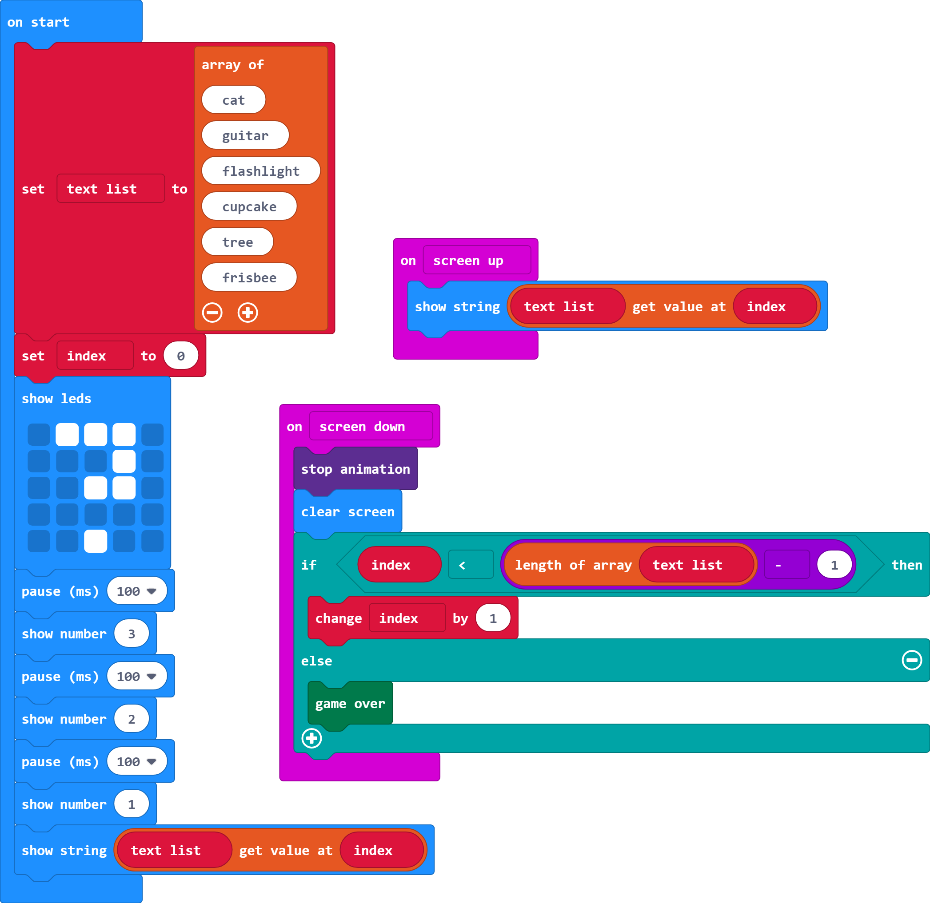
Charade cu bandă
Programul dvs. poate arăta similar cu acesta.
Metode:
- Adăugați o bandă pentru a ține micro: bit pe frunțile jucătorilor (folosind carton, hârtie, benzi de cauciuc etc.)
- Adăugați o modalitate de a menține scorul
- Urmăriți numărul ghicirilor și trecerilor corecte
- Adăugați o limită de timp

Slide 19
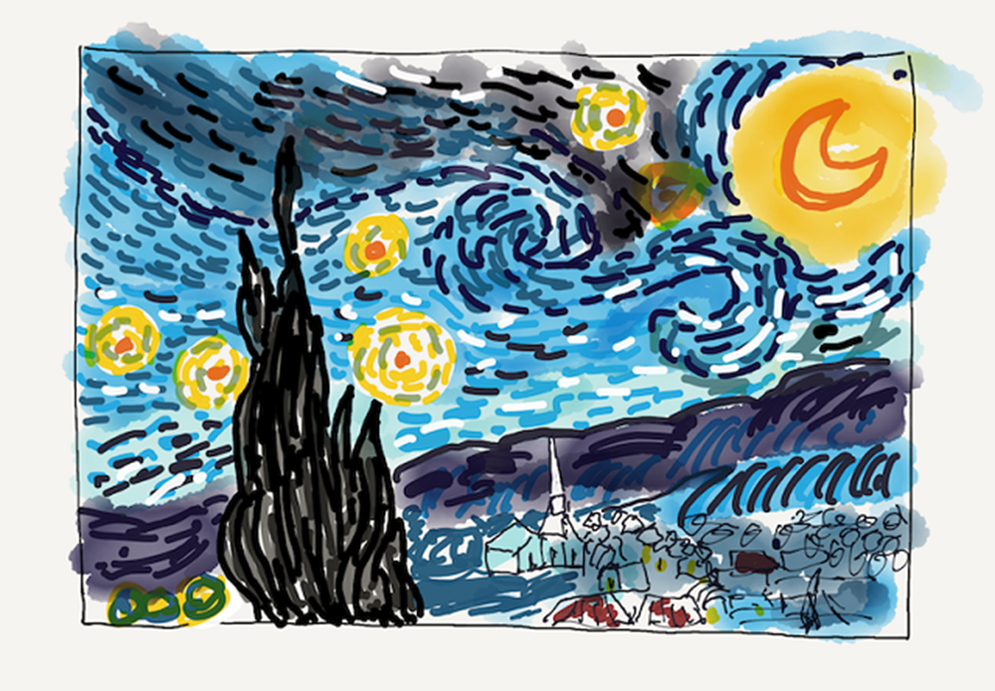
Van Gogh - “Noapte înstelată”
Creați un set de constelații aleatorii pe ecranul micro: bit.
Utilizați o serie de numere pentru a stabili câte „stele” sau LED-uri se vor activa.

Slide 20
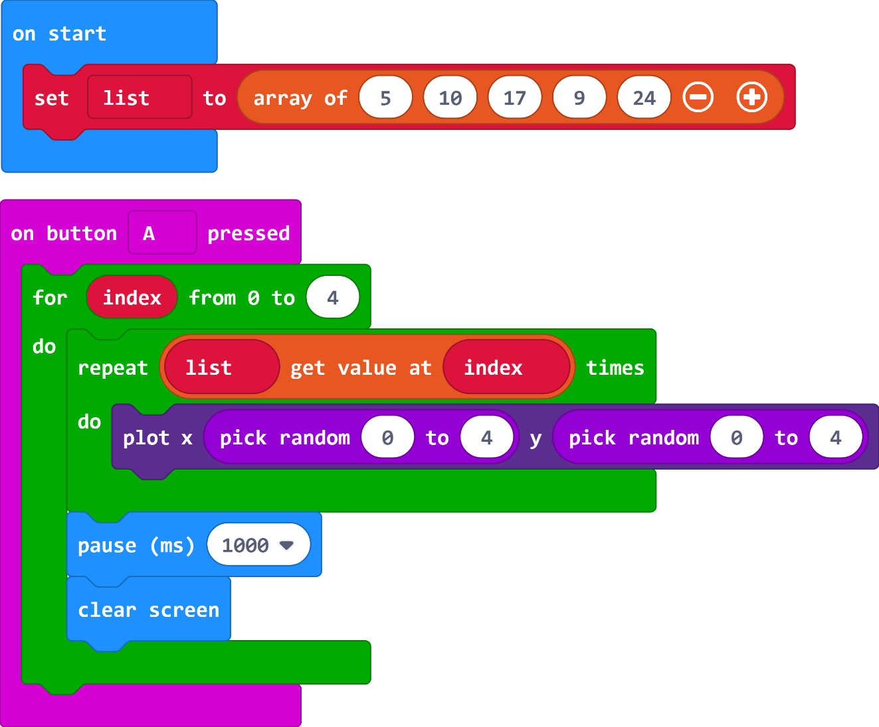
Van Gogh - “Noapte înstelată”
Sugestii
- Utilizați o buclă For de la 0 la ultima valoare a indexului din tabloul dvs. pentru a vă deplasa printr-o serie de constelații
- Utilizați blocul Plot cu blocurile Pick Random pentru a porni o stea sau un LED aleatoriu pe bit: micro
- Utilizați o buclă de repetare pentru a activa numărul corect de stele pentru fiecare constelație
Programul tău va trebui să arate ceva de genul.

Slide 21
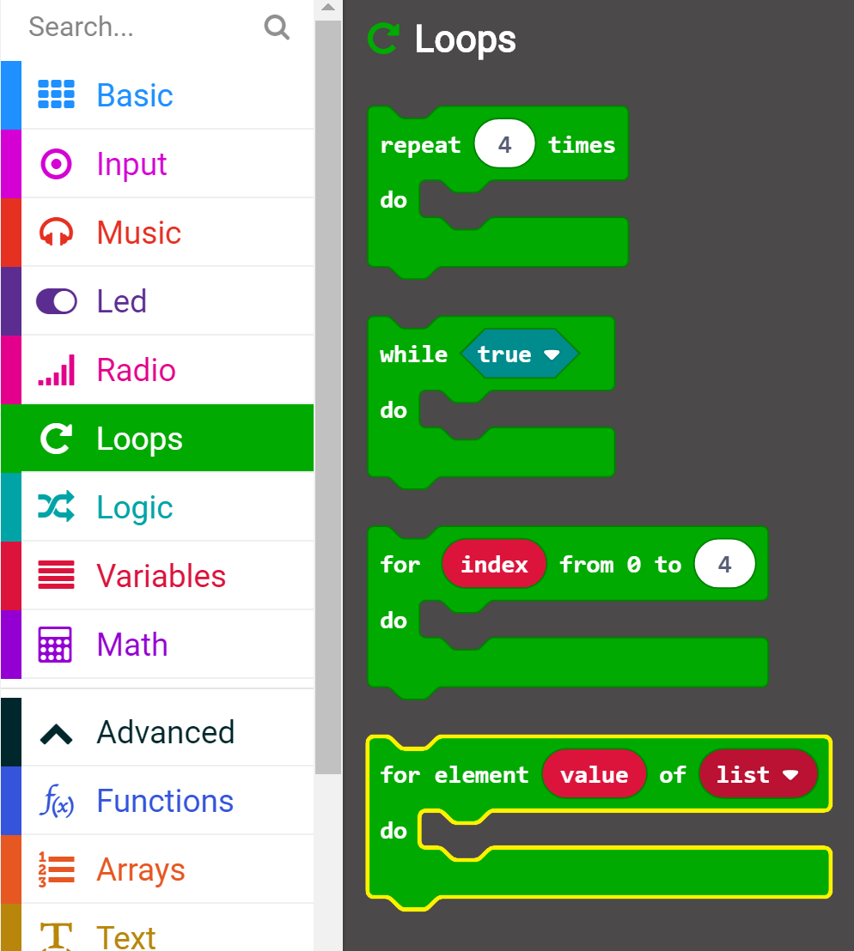
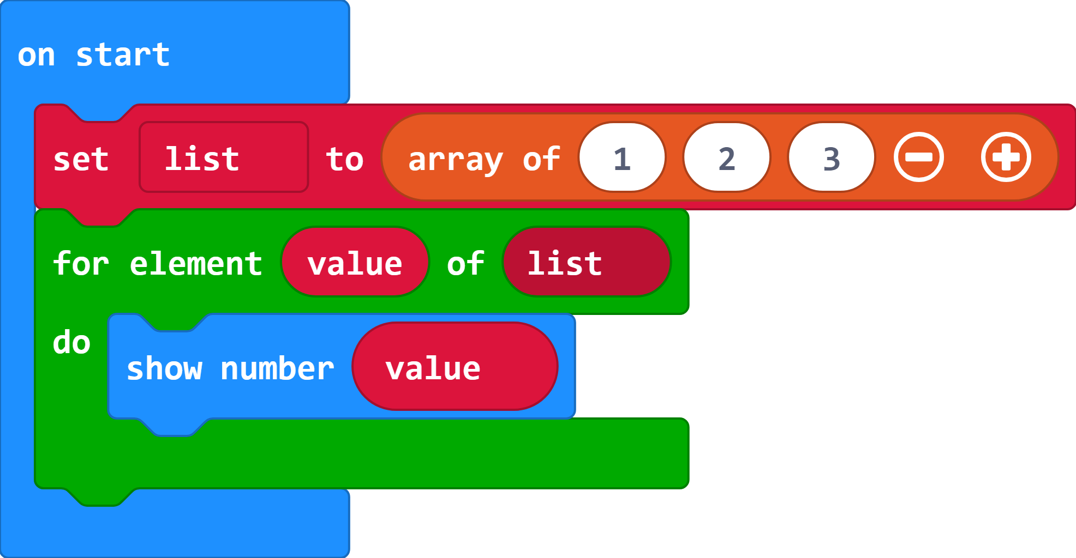
Traversarea tablourilor de date
În loc să folosiți blocul obișnuit „pentru buclă”, MakeCode oferă un bloc special „pentru buclă” pentru tablouri.

Slide 22
Este timpul pentru întrebări

Slide 23
Matricile utilizate pentru a stoca atât elemente de șir, cât și numerice
Cât am învățat deja

Slide 24
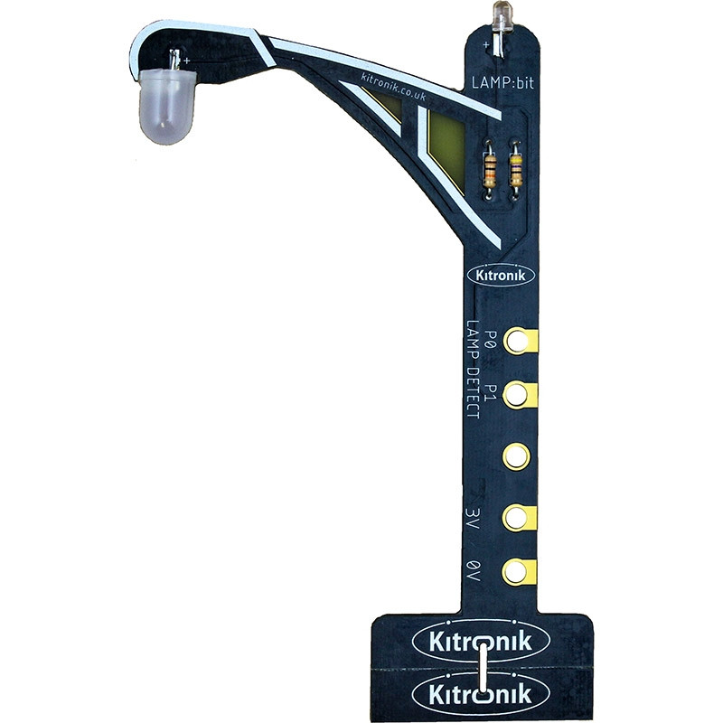
Next time
Scrie codul și construiește lampa Micro:bit

Slide 25
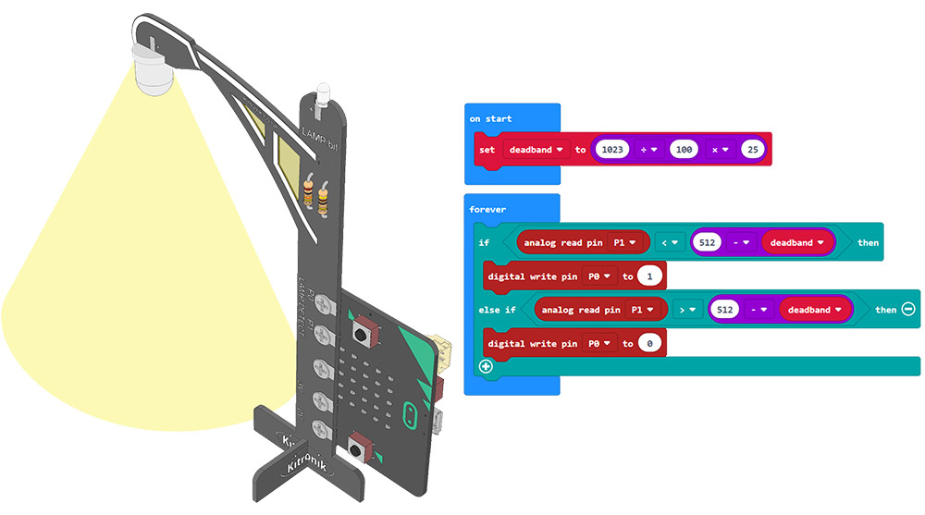
Codul utilizat pentru lampa stradală

Slide 26
Lesson C
Creați un instrumen muzical

Slide 27
Ce vom învăța
Creați propriul vostru instrument muzical folosind tablouri de date

Slide 28
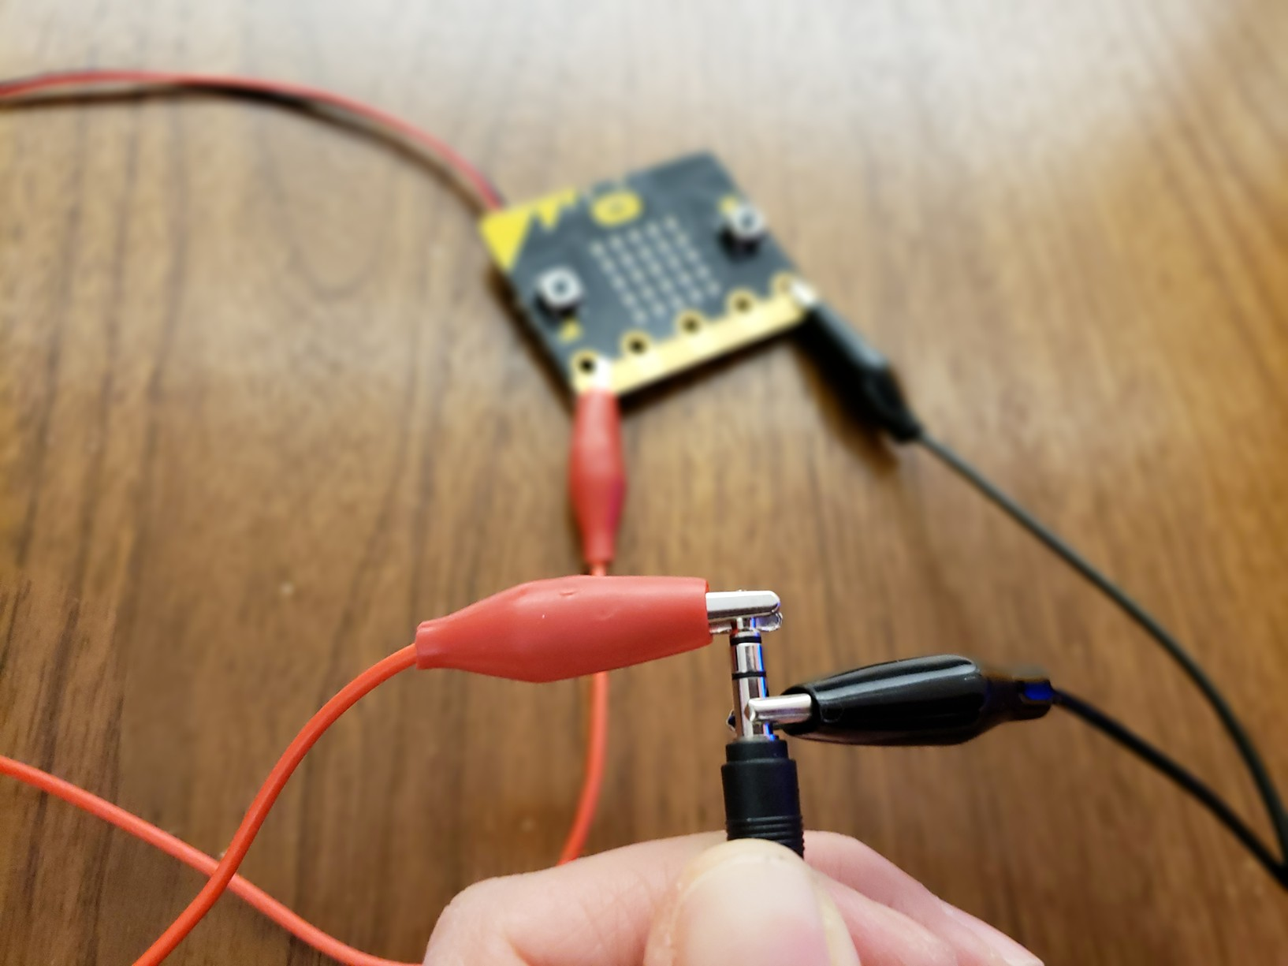
Micro:bit instrument muzical
Creați un instrument muzical care utilizează tablouri pentru a stoca secvențe de note.
Gama de note poate fi redată atunci când apare o intrare, cum ar fi unul dintre butoanele apăsate sau dacă este activat unul sau mai mulți dintre ace.
În mod ideal, micro: bitul trebuie montat într-un fel de carcasă, poate o formă de chitară sau o cutie de muzică.
Va trebui să conectați micro: bit la căști sau la un difuzor pentru a reda sunete.

Slide 29
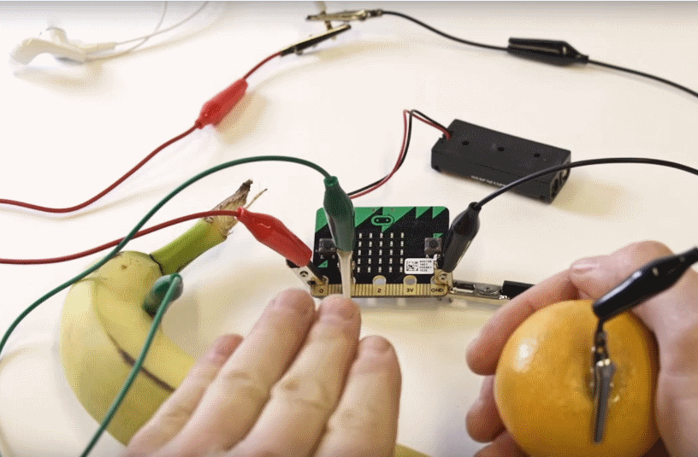
Exemplu de proiect
Banana keyboard
Aceasta folosește pinii conectați la bucăți de fructe pentru a activa muzica.

Slide 30
Cum funcționează
Utilizarea tablourilor cu note muzicale
Puteți crea o serie de note atașând blocuri de muzică la un tablou. Notele muzicale sunt descrise în cuvinte (de exemplu, Middle C, High C etc.), dar sunt de fapt numere. Puteți efectua operațiuni de matematică pe aceste numere pentru a schimba tonul melodiei.
Iată un exemplu despre cum să creați un tablou cu note muzicale.
§ Butonul A redă fiecare notă din tablou.
§ Butonul B redă notele de două ori mai mult decât frecvența (dar nu modifică notele originale).

Slide 31
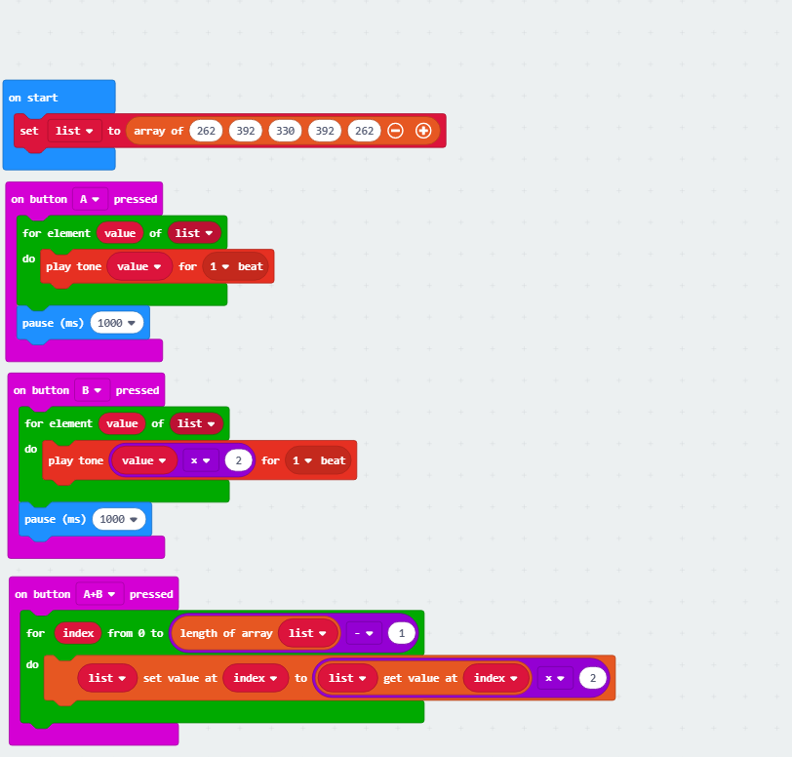
Codul utilizat pentru exemplul dat
Nu uitați că o buclă „pentru element (valoare) din listă” face o copie temporară a valorii, deci chiar dacă schimbați o valoare, nu va modifica elementul original din tablă. Dacă doriți să schimbați permanent valorile din tabloul dvs. (pentru a transpune muzica la taste din ce în ce mai înalte, de exemplu), puteți utiliza o buclă pentru asta ca aceasta.

Slide 32
Așteptări ale proiectului
Utilizați o abordare de gândire de proiectare și asigurați-vă că proiectul îndeplinește aceste specificații:
Utilizează cel puțin un tablou într-un mod complet integrat și semnificativ, iar tabloul stochează și iterează prin fiecare element al tabloului cu succes
Instrumentul tangibil este strâns integrat cu micro-bitul și fiecare se bazează foarte mult pe celălalt pentru a face proiectul finalizat
Programul compilează și rulează așa cum intenționează și include comentarii semnificative în cod
Furnizați în scris jurnalul de reflecție

Slide 33
Crearea unui instrument muzical

Slide 34
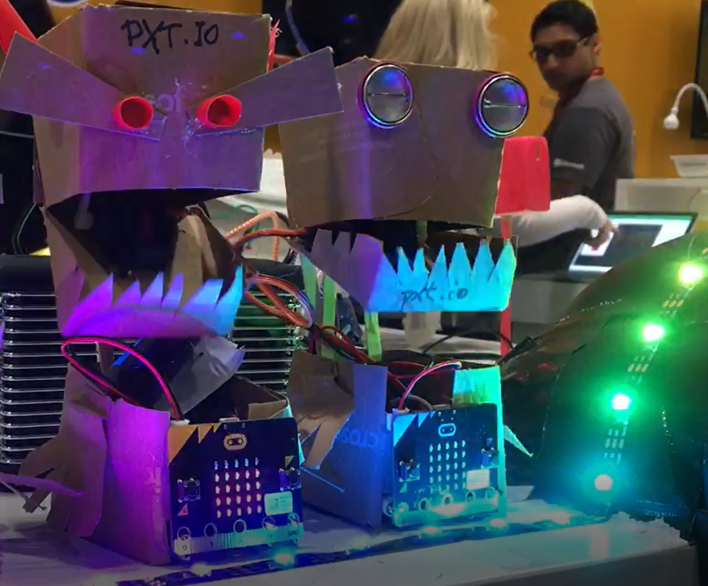
Next time
Proiect final!

